Slide 1


“新网银杯”暨第十七届统计建模大赛
决赛答辩
“广告位招租”
Notes:
各位老师、评委、同学，大家晚上好！
我们是12号队，广告位招租

Slide 2
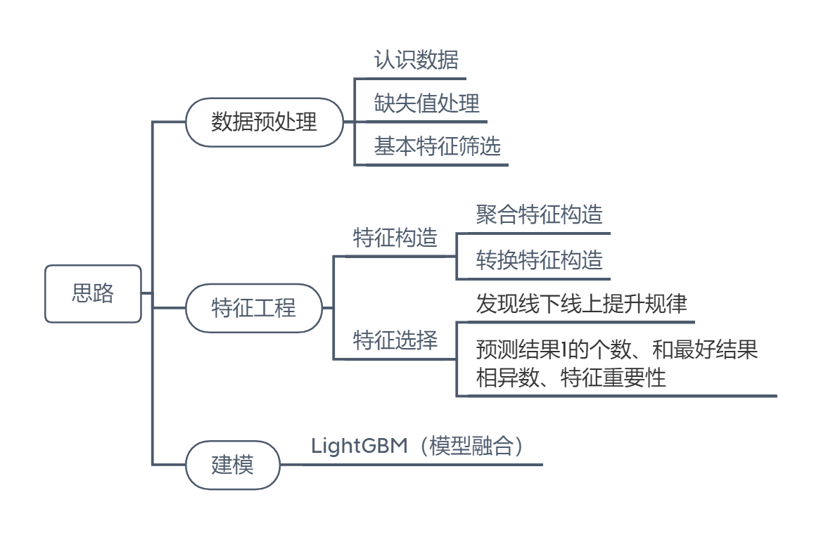
总体框架
1
Notes:
我将从数据预处理、特征工程、建模等三个方面来展开

Slide 3
PART
1
数据预处理

Slide 4
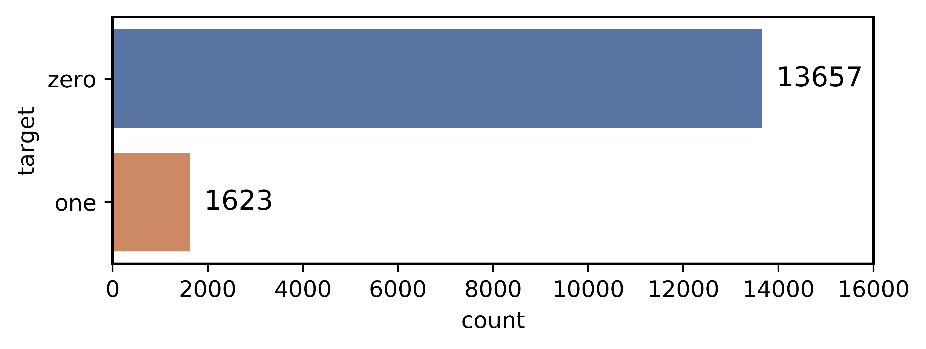
数据预处理
1.1 认识数据-数据类别不平衡
对数据进行标签（target）统计，发现数据是有偏的，其中接近90%的用户是低风险客户，大约10%是高风险用户，两类对象之比近似9：1。
1
Notes:
本次数据，是关于高低风险客户识别的比赛
数据集0表示低风险客户，1表示高风险客户
可以看到0-1标签，所含的样本数比例9:1
是个数据类别不平衡的数据

Slide 5
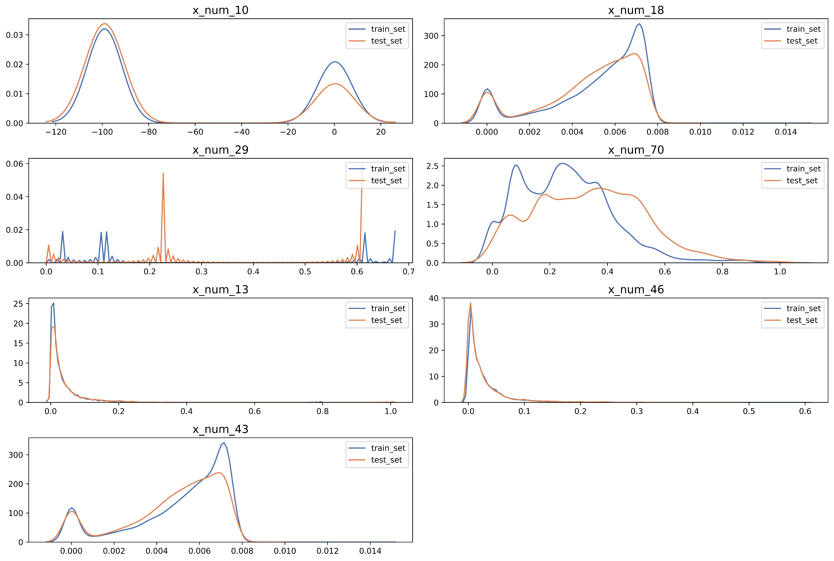
数据预处理
1.2 认识数据-训练集、测试集分布不一致
对抗验证
① 将测试集数据的标签置为1，
训练集的数据置为0
② 构造一个分类器，计算模型AUC
③ 利用模型结果，划分训练集、
验证集
2
Notes:
我们观察不同特征在训练集、测试集分布情况，观察到存在分布不一致的情况
我们利用 对抗验证的方法，测试AUC为0.9几，可见训练集、测试集分布极度不一致

Slide 6
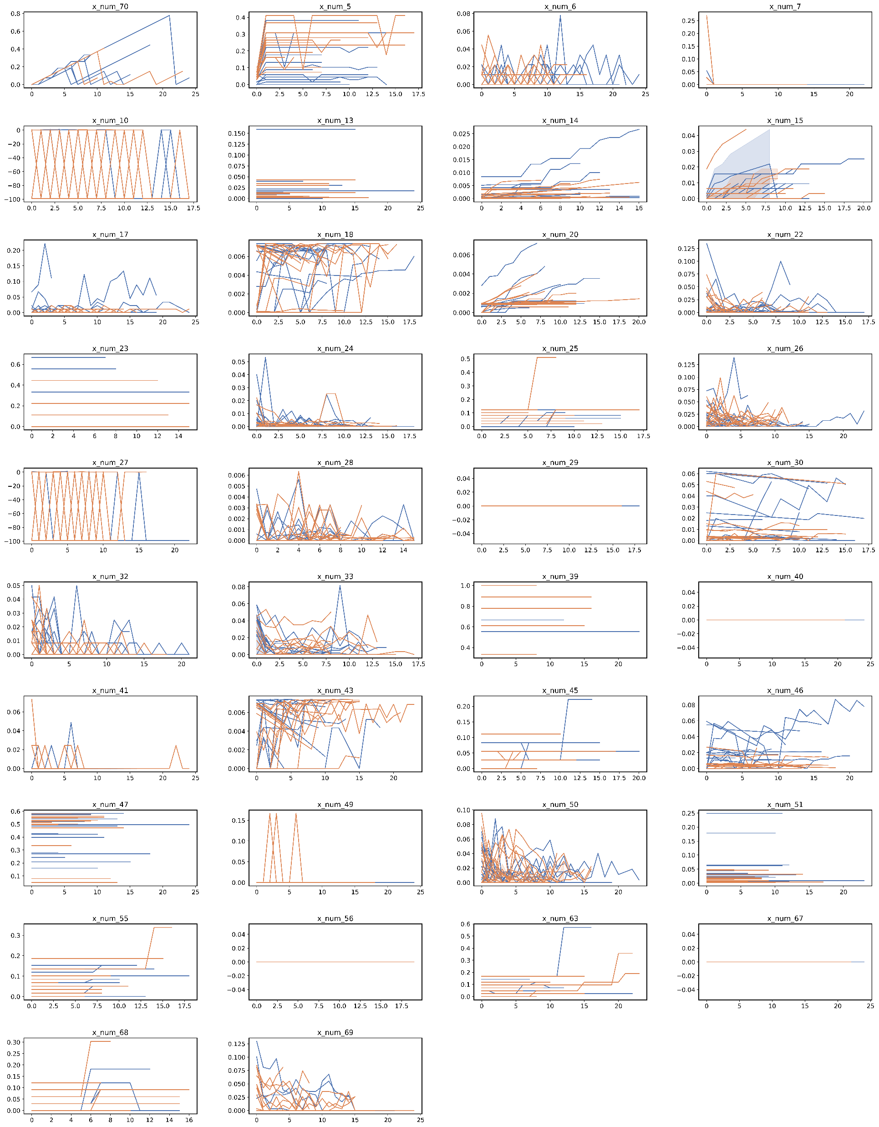
数据预处理
1.3 认识数据-面板数据无规律
检查方法
随机抽取0、1标签样本各300个观察特征变化是否有规律
结论
无规律，提取时间相关的特征无效
3
Notes:
我们进一步观察M表，也就是面板数据
发现不同样本时间戳长度不一，也存在样本中出现相同时间戳的情况
我们抽取0-1标签样本各300个，观察特征变化是否存在明显区分
结论，是无，可以观察右侧，这可能也是后续我们抽取时间序列相关特征，比如一阶差分绝对和，并无效果的原因

Slide 7
数据预处理
1.4 缺失值处理-1
丢弃缺失率为100%的特征：x_num_19、x_num_38
特征名 | 训练集缺失率 | 预测集缺失率
x_num_19 | 100.00 | 100.00
x_num_38 | 100.00 | 100.00
x_num_10 | 62.33 | 63.33
x_num_27 | 62.33 | 63.33
x_num_2 | 5.015 | 4.866
x_num_3 | 1.779 | 1.630
x_num_1 | 1.779 | 1.630
4
Notes:
我们对缺失值进行三种不同的处理
1.缺失率100%的直接删除

Slide 8
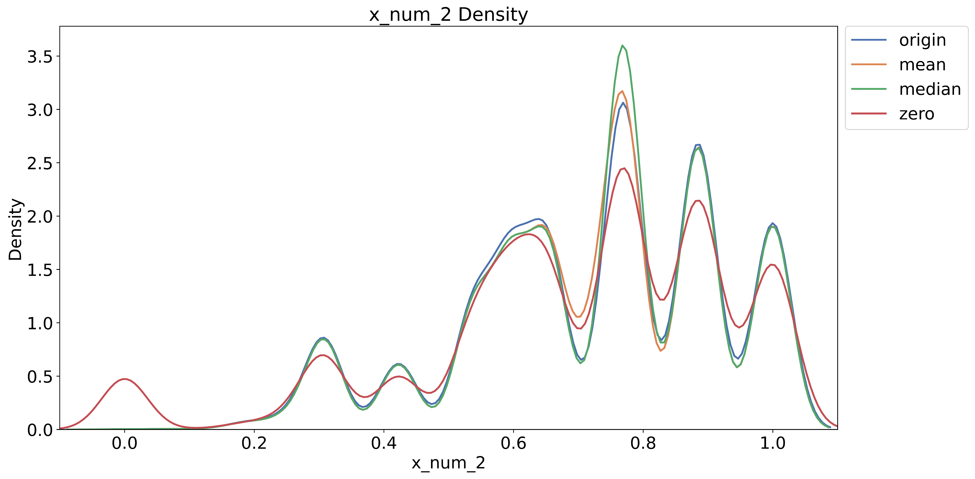
数据预处理
1.4 缺失值处理-2
训练集不作处理
测试集用0填充
x_num_1、x_num_2 、x_num_3
5
Notes:
2.B表，客户截面数据，缺失率较少，选择训练集不处理，测试集填充为0

Slide 9
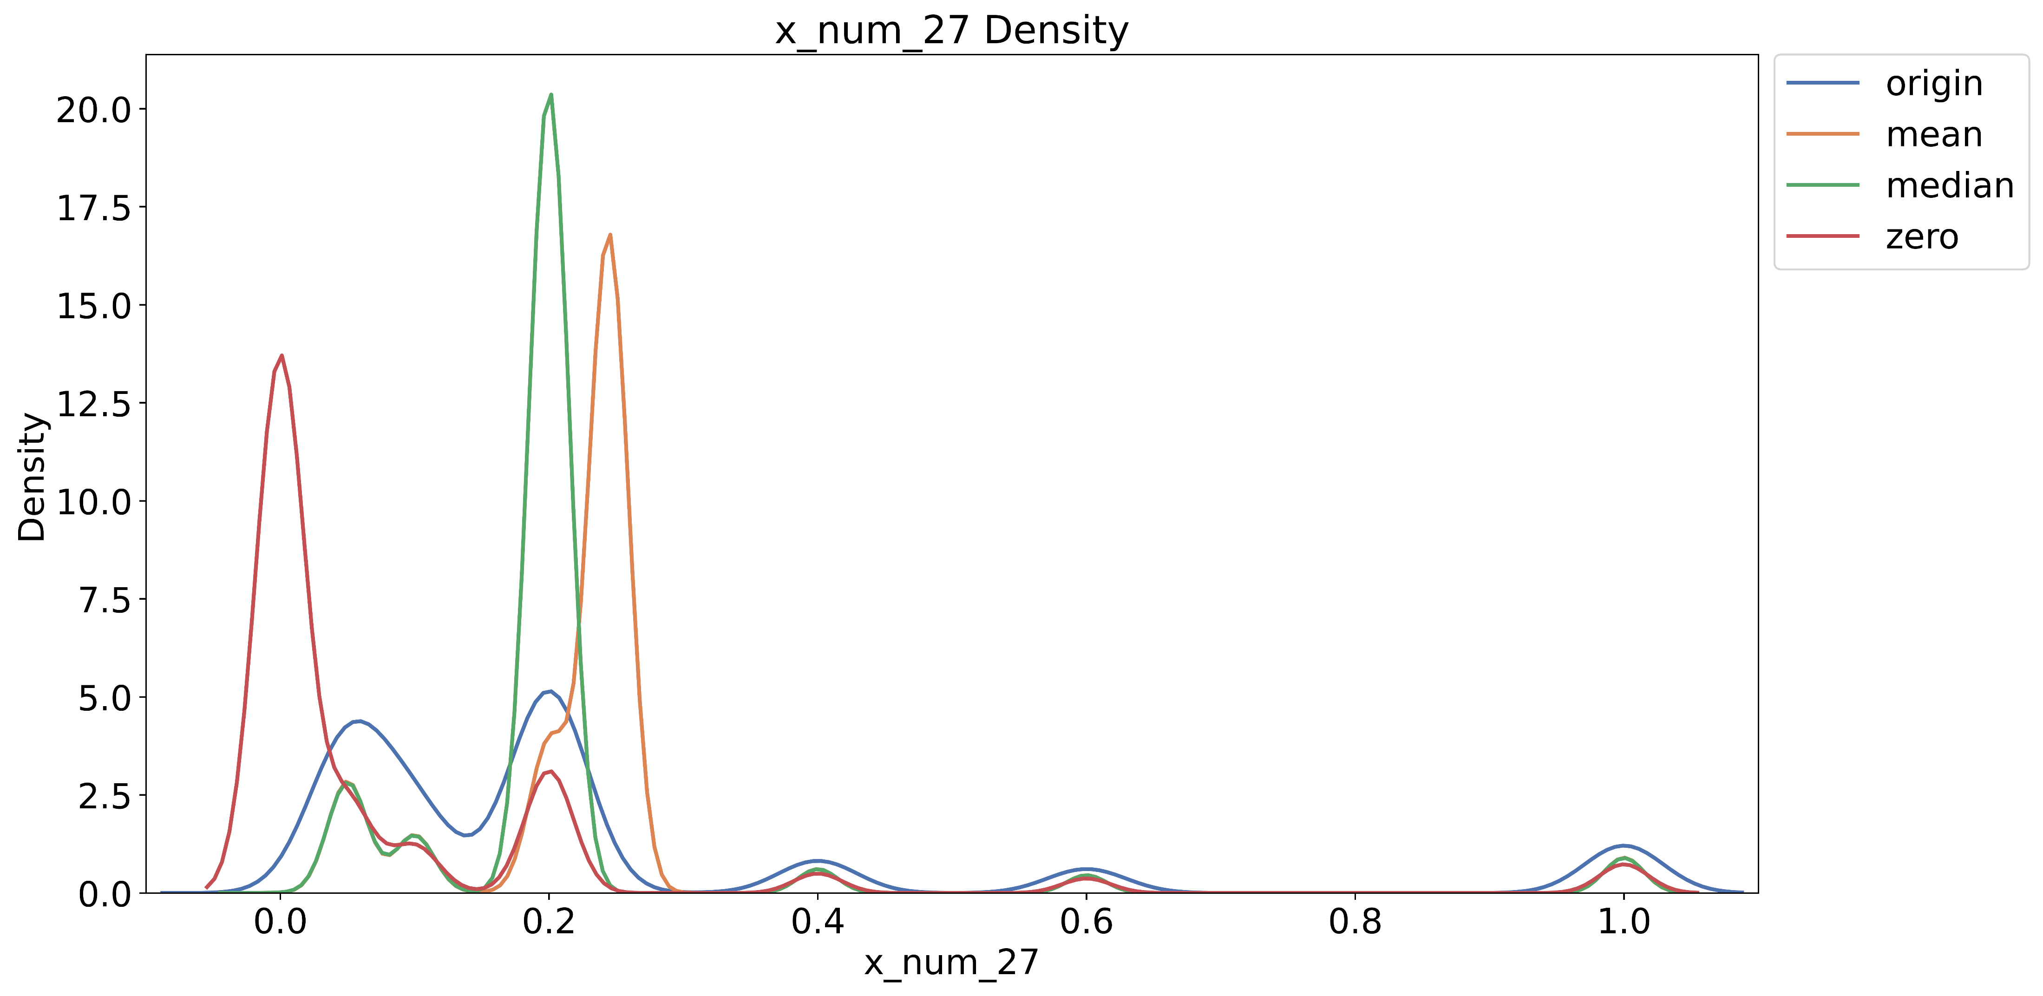
数据预处理
1.4 缺失值处理-3
训练集不作处理
测试集用nan填充
（0.32 → 0.33）
x_num_10、x_num_27
6
Notes:
3.M表，客户行为数据，训练集不处理，测试集填充为nan

Slide 10
数据预处理
1.5 基础特征筛选
基础特征筛选后特征数：44
baseline：0.33
算法 | 用途 | 适用范围
最大互信息系数 | 衡量两个变量之间的关联程度 | 线性、非线性数据
皮尔森相关系数 | 衡量两个变量之间的线性相关程度 | 线性数据
距离相关系数 | 为了克服Person相关系数弱点 | 线性、非线性数据
7
Notes:
利用 最大互信息系数、Person系数、距离相关系数，做基础特征筛选
最终筛选后特征数为44，基础的分0.33

Slide 11
PART
02
特征工程

Slide 12
特征工程
2.1 特征构造-聚合特征构造
特征名 | 描述
Last | 选取m表中同一ID下每个特征在窗口期内最近时间点的值
Max | 选取m表中同一ID下每个特征在窗口期内的最大值
Median | 选取m表中同一ID下每个特征在窗口期内的中位数
Std | 选取m表中同一ID下每个特征在窗口期内的标准差
Cov | 选取m表中同一ID下每个特征在窗口期内的离散系数
8
Notes:
由于是匿名数据，
我们选择两种形式的构造
聚合特征我们构造5种

Slide 13
特征工程
2.2 特征构造-转换特征构造
特征 | 解释
mean / last_day | 按id分组求均值 / 每个id的最大timestamp的值
max + last_day | 按id分组求最大值/每个id的最大timestamp的值
last_day*median_group_by_cat | id的最大timestamp*按x_cat_0分组求得的中位数
last_day - median_group_by_cat | id的最大timestamp-按x_cat_9分组求得的中位数
x_cat_XOR | x_cat_0, x_cat_10, x_cat_11 两两异或
x_num_0 * x_cat_9 | 特征四则运算
x_num_47_last * x_cat_0 | 特征四则运算
num / sum | 含有不同值个数超过10000的特征作百分比运算
log | 含有不同值个数超过10000的特征作log运算
9
Notes:
转换特征我们构造9种

Slide 14
特征工程
2.3 特征选择-1
由于，训练集和测试集特征分布的不一致，多次尝试后，最终选用方法三，来验证特征构造是否有效，并提交测试。
1. 测试集预测1的数量是否下降
（550 → 500 → 470 → 400）
1.交叉验证CV
3.另辟蹊径
2. 和最好的结果相比，不同的数目
（60 - 70 个预测不同）
2.对抗验证
划分训练集
3. 查看特征重要性，提交测试
10
Notes:
在特征选择选择方面，
由于前面发现测试集和验证集分布不一致，导致线下验证的困难
我们前后尝试3种方法，
最终选择
1.考虑到训练集1样本较少，推测测试集1也较少，设定合理的1的数量
2.和最好结果比较不同的数目
3.查看构造特征的重要性，判断是否进行提交

Slide 15
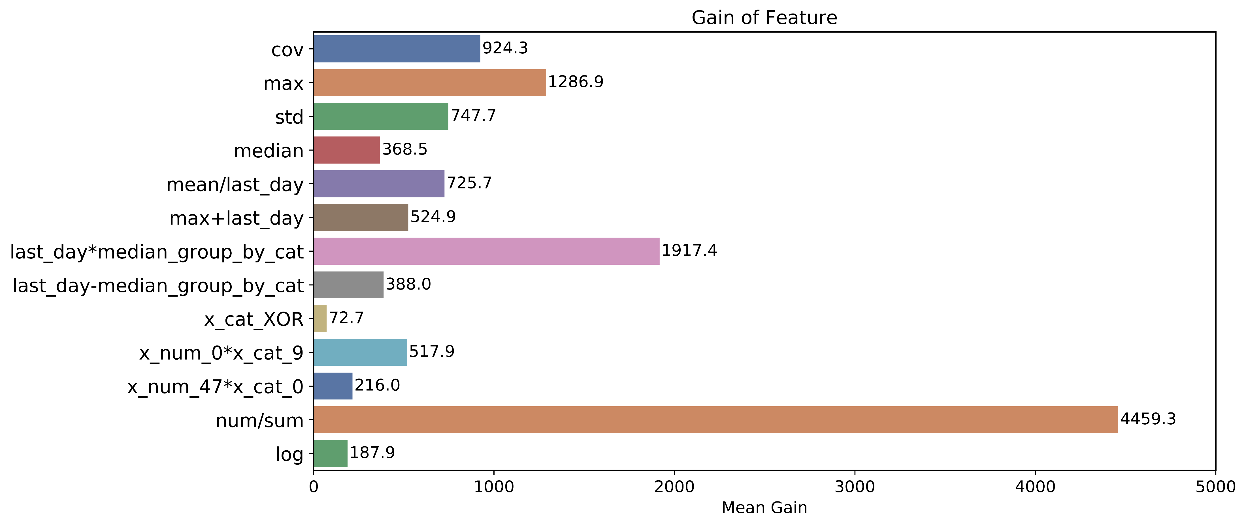
特征工程
3.2 特征选择-2
最终模型特征数：288
11
Notes:
由于我们在每次构造特征，数量并不是很多。
所以我们在成功提交特征后，并未进行特征筛选。而是把这一步，放在了最后做
我们最终利用LightGBM，筛选出Gain和Split为0的特征，最终特征数288.

Slide 16
PART
03
模型训练与评估

Slide 17
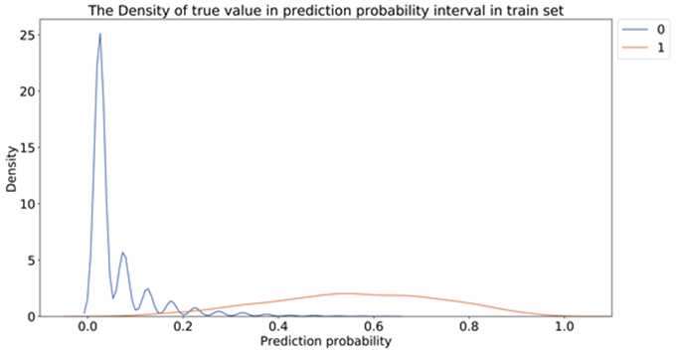
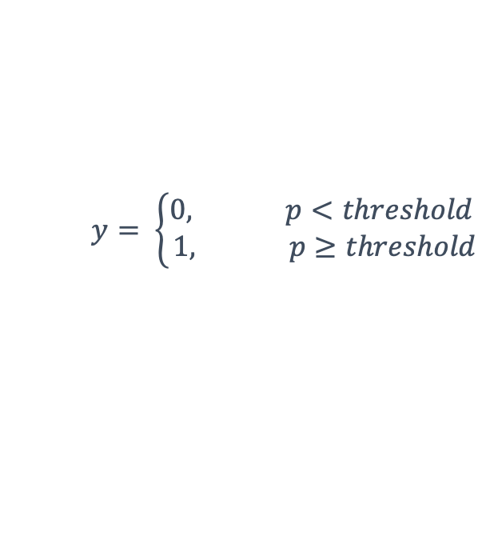
模型训练与评估
3.1 模型训练
模型选用LightGBM，全量数据训练，AUC指标评估，阈值0.25
$$y= \left\{\begin{aligned}0, p<threshold \\ 1, p≥threshold\end{aligned}\right.$$
12
Notes:
模型选用LightGBM，全量数据训练，AUC指标评估，阈值0.25。
阈值设定，观察训练集预测结果，折中选取0.25作为阈值。

Slide 18
模型训练与评估
3.2 模型融合
调节参数，并利用线上结果加权
模型 | 基础参数 | num_boost_round | 单模型得分 | 融合得分
Model 1 | 'max_depth': 7 'learning_rate': 0.01 'num_leaves': 50 | 500 | 0.397 | 0.4138
Model 2 |  | 700 | 0.401
Model 3 |  | 800 | 0.402
Final model = 0.09 * model1 + 0.15 * model2 + 0.76 * model3
13
Notes:
调参阶段，尝试调参，但效果均不理想。
大致调整树高后，尝试调整迭代次数。
最后利用模型线上结果加权。得到最终模型。

Slide 19
PART
04
致谢
Notes:
感觉所有帮助过我们队伍的同学和老师。

